Slide 1

MANUAL TÉCNICO
EUREKABANK
SOAP .NET
INTEGRANTES: Parra Rosales Sebastián Enrique
Sagnay Pilamunga Luis Eduardo
Yépez Morán Jefferson David
FECHA: 05/11/2026
ING: Eduardo Mauricio Campaña Ortega
1
Notes:
Fuente del contenido: ERS_CONVERSION_UNIDADES_SEGURIDAD_COMPLETA (1).docx, portada.

Slide 2
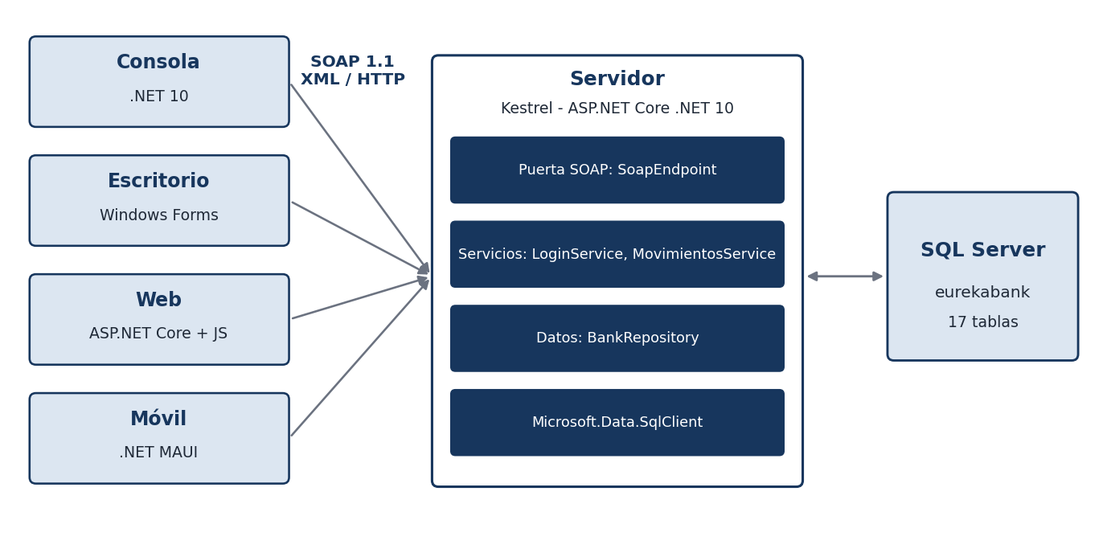
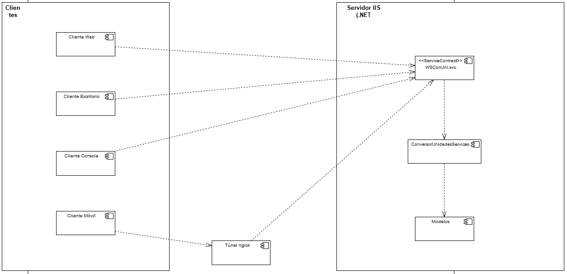
DESARROLLO
OBJETIVO
BASE DE DATOS
CREACIÓN DEL SERVIDOR SOAP
CREACIÓN DEL PROYECTO – CLIENTE CONSOLA
CREACIÓN DEL PROYECTO – CLIENTE ESCRITORIO
CREACIÓN DEL PROYECTO – CLIENTE WEB
CREACIÓN DEL PROYECTO – CLIENTE MÓVIL
CONCLUSIONES
RECOMENDACIONES
2
Notes:
Fuente del contenido: ERS_CONVERSION_UNIDADES_SEGURIDAD_COMPLETA (1).docx, alcance y canales.

Slide 3
DESARROLLO
  DESARROLLO
  OBJETIVO
  BASE DE DATOS
  CREACIÓN DEL SERVIDOR SOAP
  CREACIÓN DEL PROYECTO – CLIENTE CONSOLA
  CREACIÓN DEL PROYECTO – CLIENTE ESCRITORIO
  CREACIÓN DEL PROYECTO – CLIENTE WEB
  CREACIÓN DEL PROYECTO – CLIENTE MÓVIL
  CONCLUSIONES
  RECOMENDACIONES
1.1 OBJETIVO
Implementar un servicio SOAP en .NET 10 que centralice la autenticación, la consulta de cuentas y movimientos y el registro de depósitos, retiros y transferencias sobre SQL Server, para que los clientes de consola, escritorio, web y móvil usen un mismo backend.

Slide 4
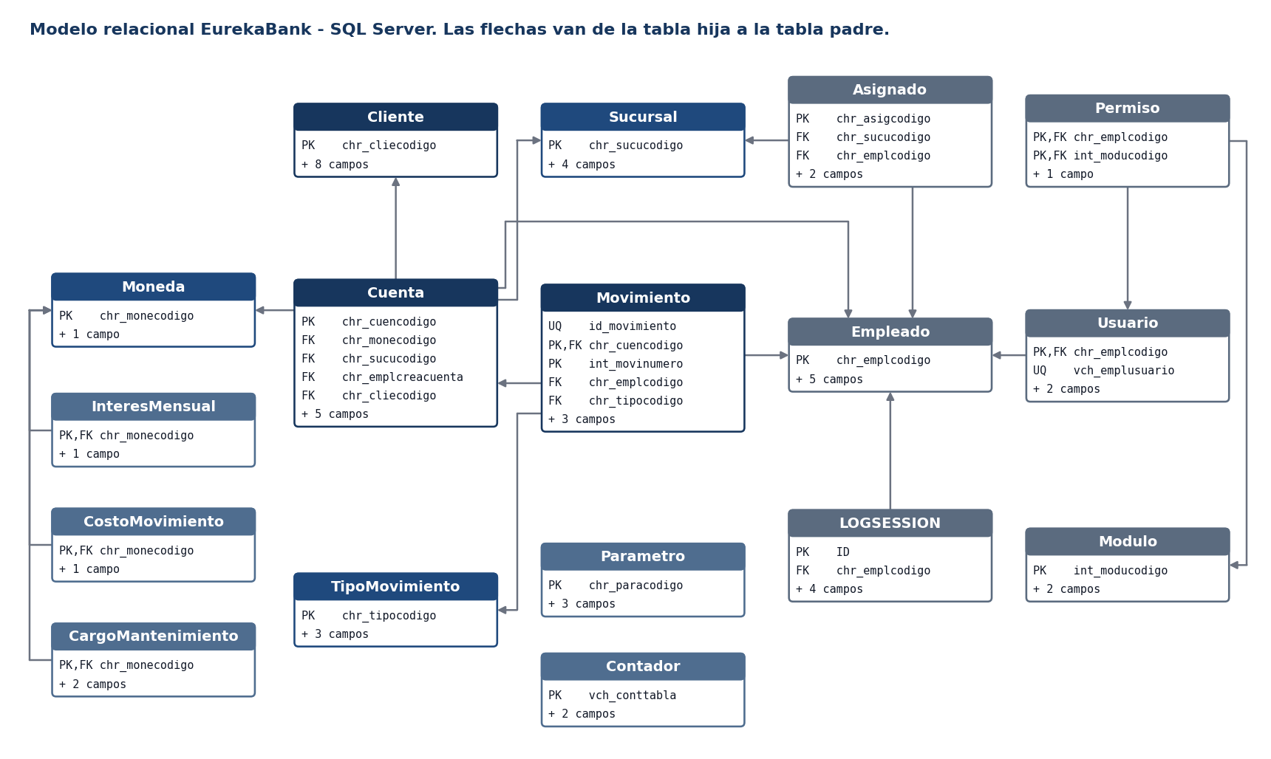
DESARROLLO
  DESARROLLO
  OBJETIVO
  BASE DE DATOS
  CREACIÓN DEL SERVIDOR SOAP
  CREACIÓN DEL PROYECTO – CLIENTE CONSOLA
  CREACIÓN DEL PROYECTO – CLIENTE ESCRITORIO
  CREACIÓN DEL PROYECTO – CLIENTE WEB
  CREACIÓN DEL PROYECTO – CLIENTE MÓVIL
  CONCLUSIONES
  RECOMENDACIONES
1.2 Modelo de datos

Slide 5
DESARROLLO
  DESARROLLO
  OBJETIVO
  BASE DE DATOS
  CREACIÓN DEL SERVIDOR SOAP
  CREACIÓN DEL PROYECTO – CLIENTE CONSOLA
  CREACIÓN DEL PROYECTO – CLIENTE ESCRITORIO
  CREACIÓN DEL PROYECTO – CLIENTE WEB
  CREACIÓN DEL PROYECTO – CLIENTE MÓVIL
  CONCLUSIONES
  RECOMENDACIONES
Tablas que usa la aplicación
Tabla | Uso
Usuario | Valida credenciales y exige estado ACTIVO
Cuenta | Saldo, estado y contador de movimientos
Cliente | Nombre y datos de contacto del titular
Movimiento | Historial de depósitos, retiros y transferencias
TipoMovimiento | Códigos 003, 004, 008 y 009 y su acción

Slide 6
DESARROLLO
  DESARROLLO
  OBJETIVO
  BASE DE DATOS
  CREACIÓN DEL SERVIDOR SOAP
  CREACIÓN DEL PROYECTO – CLIENTE CONSOLA
  CREACIÓN DEL PROYECTO – CLIENTE ESCRITORIO
  CREACIÓN DEL PROYECTO – CLIENTE WEB
  CREACIÓN DEL PROYECTO – CLIENTE MÓVIL
  CONCLUSIONES
  RECOMENDACIONES
1.3 Servidor SOAP en .NET 10
Es una aplicación ASP.NET Core para .NET 10 que publica SOAP 1.1 mediante un despachador propio, sin WCF. La conexión con SQL Server usa Microsoft.Data.SqlClient 7.1.1.
Paquete o carpeta | Responsabilidad
Contracts | Contratos de datos DataContracts
Services | Interfaces, servicios y despacho SOAP
Data | BankRepository: SQL y transacciones
Program.cs | Arranque, CORS e inyección de dependencias

Slide 7
DESARROLLO
  DESARROLLO
  OBJETIVO
  BASE DE DATOS
  CREACIÓN DEL SERVIDOR SOAP
  CREACIÓN DEL PROYECTO – CLIENTE CONSOLA
  CREACIÓN DEL PROYECTO – CLIENTE ESCRITORIO
  CREACIÓN DEL PROYECTO – CLIENTE WEB
  CREACIÓN DEL PROYECTO – CLIENTE MÓVIL
  CONCLUSIONES
  RECOMENDACIONES
Contrato WSDL y operaciones
Servicio | Operación SOAP | Parámetros | Respuesta
LoginService.svc | Login | usuario, clave | boolean
MovimientosService.svc | GetDatosCuentas | Ninguno | Lista de CuentaData
MovimientosService.svc | GetDatosCuenta | cuenta | CuentaData
MovimientosService.svc | GetMovimientos | cuenta (opcional) | Lista de MovimientoData
MovimientosService.svc | GetTiposMovimiento | Ninguno | Lista de textos
MovimientosService.svc | ProcesarMovimiento | tipo, cuentaOrigen, cuentaDestino, importe | ResultadoOperacion

Slide 8
DESARROLLO
  DESARROLLO
  OBJETIVO
  BASE DE DATOS
  CREACIÓN DEL SERVIDOR SOAP
  CREACIÓN DEL PROYECTO – CLIENTE CONSOLA
  CREACIÓN DEL PROYECTO – CLIENTE ESCRITORIO
  CREACIÓN DEL PROYECTO – CLIENTE WEB
  CREACIÓN DEL PROYECTO – CLIENTE MÓVIL
  CONCLUSIONES
  RECOMENDACIONES
Transacciones
Cada operación bloquea la fila de la cuenta, valida estado y saldo, actualiza y registra el movimiento.
Una transferencia confirma sus dos movimientos o revierte ambos.
private static async Task MoveAsync(SqlConnection connection, SqlTransaction transaction, string account,
decimal amount, bool incoming, string type, string? reference, CancellationToken cancellationToken)
{
await using var select = new SqlCommand(
"SELECT dec_cuensaldo, int_cuencontmov, vch_cuenestado FROM dbo.Cuenta WITH (UPDLOCK, ROWLOCK, HOLDLOCK) WHERE chr_cuencodigo=@code",
connection, transaction);
select.Parameters.AddWithValue("@code", account);
await using var reader = await select.ExecuteReaderAsync(cancellationToken);
if (!await reader.ReadAsync(cancellationToken)) throw new InvalidOperationException($"La cuenta {account} no existe.");
var balance = reader.GetDecimal(0);
var count = reader.GetInt32(1);
var active = reader.GetString(2) == "ACTIVO";
await reader.CloseAsync();
if (!active) throw new InvalidOperationException($"La cuenta {account} está inactiva.");
if (!incoming && balance < amount) throw new InvalidOperationException("Saldo insuficiente.");

Slide 9
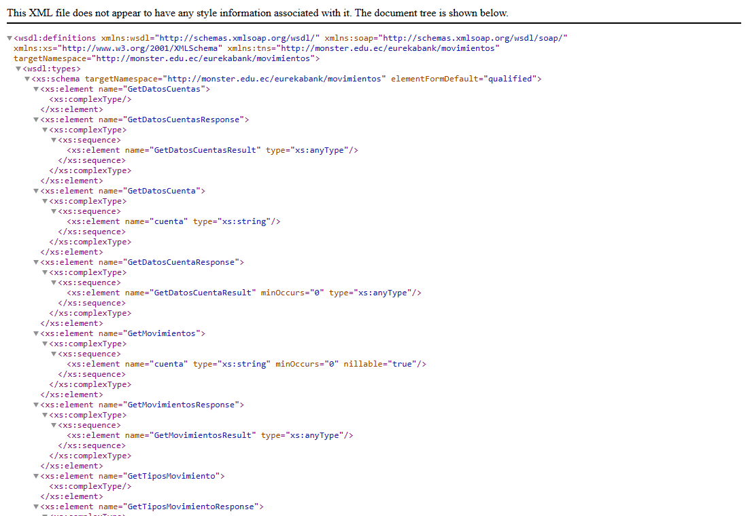
DESARROLLO
  DESARROLLO
  OBJETIVO
  BASE DE DATOS
  CREACIÓN DEL SERVIDOR SOAP
  CREACIÓN DEL PROYECTO – CLIENTE CONSOLA
  CREACIÓN DEL PROYECTO – CLIENTE ESCRITORIO
  CREACIÓN DEL PROYECTO – CLIENTE WEB
  CREACIÓN DEL PROYECTO – CLIENTE MÓVIL
  CONCLUSIONES
  RECOMENDACIONES
Pruebas del servicio
Contrato o respuesta obtenidos del servidor en ejecución con la base de datos real.

Slide 10
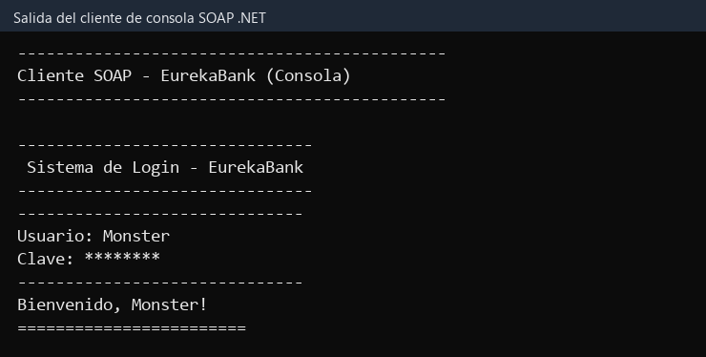
DESARROLLO
  DESARROLLO
  OBJETIVO
  BASE DE DATOS
  CREACIÓN DEL SERVIDOR SOAP
  CREACIÓN DEL PROYECTO – CLIENTE CONSOLA
  CREACIÓN DEL PROYECTO – CLIENTE ESCRITORIO
  CREACIÓN DEL PROYECTO – CLIENTE WEB
  CREACIÓN DEL PROYECTO – CLIENTE MÓVIL
  CONCLUSIONES
  RECOMENDACIONES
1.4 Cliente de consola
Aplicación .NET 10 de terminal. SoapBankClient arma los sobres SOAP con HttpClient.

Slide 11
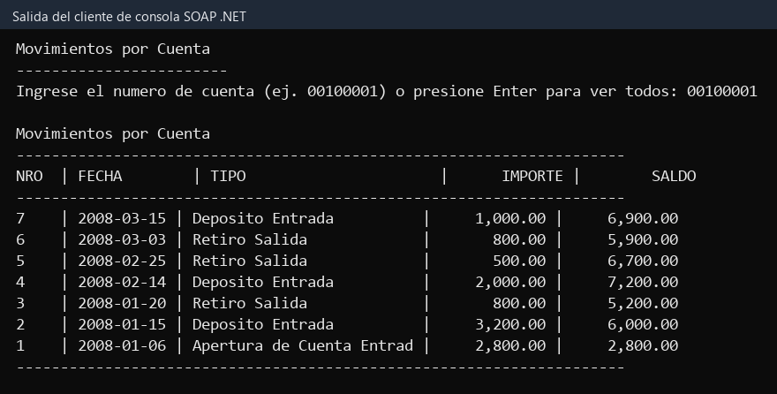
DESARROLLO
  DESARROLLO
  OBJETIVO
  BASE DE DATOS
  CREACIÓN DEL SERVIDOR SOAP
  CREACIÓN DEL PROYECTO – CLIENTE CONSOLA
  CREACIÓN DEL PROYECTO – CLIENTE ESCRITORIO
  CREACIÓN DEL PROYECTO – CLIENTE WEB
  CREACIÓN DEL PROYECTO – CLIENTE MÓVIL
  CONCLUSIONES
  RECOMENDACIONES
Ejecución en consola

Slide 12
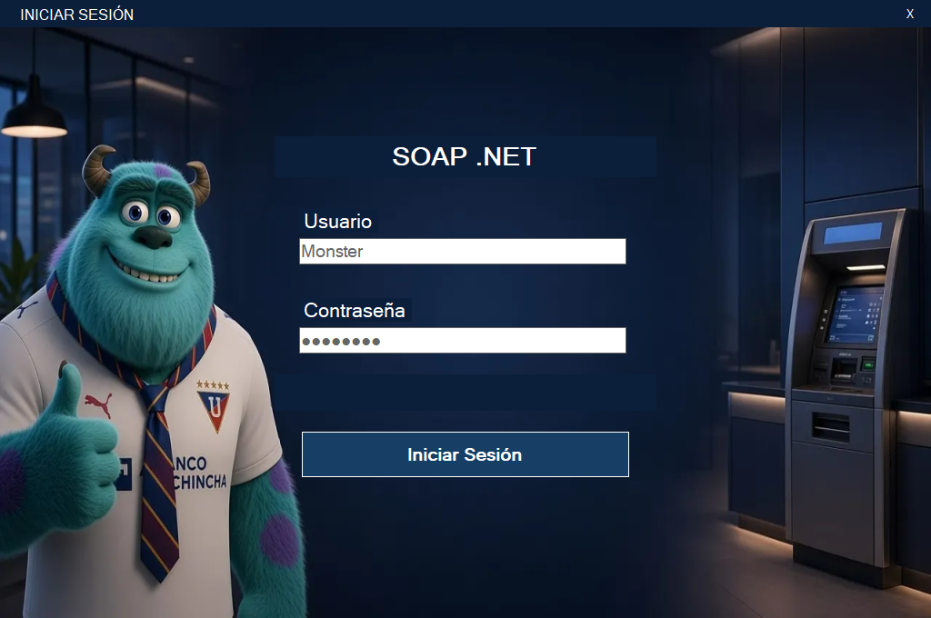
DESARROLLO
  DESARROLLO
  OBJETIVO
  BASE DE DATOS
  CREACIÓN DEL SERVIDOR SOAP
  CREACIÓN DEL PROYECTO – CLIENTE CONSOLA
  CREACIÓN DEL PROYECTO – CLIENTE ESCRITORIO
  CREACIÓN DEL PROYECTO – CLIENTE WEB
  CREACIÓN DEL PROYECTO – CLIENTE MÓVIL
  CONCLUSIONES
  RECOMENDACIONES
1.5 Cliente de escritorio
Interfaz Windows Forms; EuBankApiService concentra las llamadas y los formularios usan async y await.

Slide 13
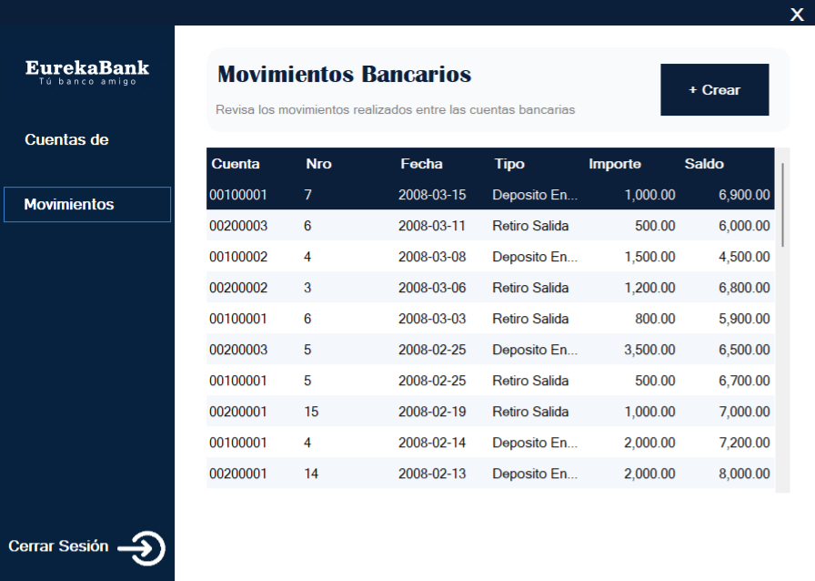
DESARROLLO
  DESARROLLO
  OBJETIVO
  BASE DE DATOS
  CREACIÓN DEL SERVIDOR SOAP
  CREACIÓN DEL PROYECTO – CLIENTE CONSOLA
  CREACIÓN DEL PROYECTO – CLIENTE ESCRITORIO
  CREACIÓN DEL PROYECTO – CLIENTE WEB
  CREACIÓN DEL PROYECTO – CLIENTE MÓVIL
  CONCLUSIONES
  RECOMENDACIONES
Cuentas y movimientos
Consulta de cuentas activas y de movimientos desde el servidor.

Slide 14
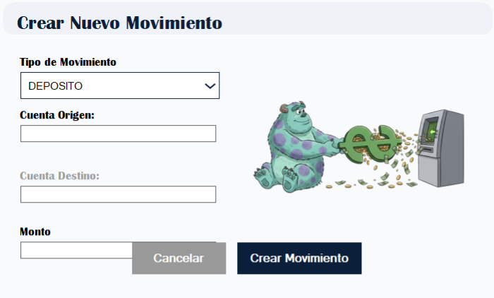
DESARROLLO
  DESARROLLO
  OBJETIVO
  BASE DE DATOS
  CREACIÓN DEL SERVIDOR SOAP
  CREACIÓN DEL PROYECTO – CLIENTE CONSOLA
  CREACIÓN DEL PROYECTO – CLIENTE ESCRITORIO
  CREACIÓN DEL PROYECTO – CLIENTE WEB
  CREACIÓN DEL PROYECTO – CLIENTE MÓVIL
  CONCLUSIONES
  RECOMENDACIONES
Nuevo movimiento
El formulario registra depósitos, retiros y transferencias.

Slide 15
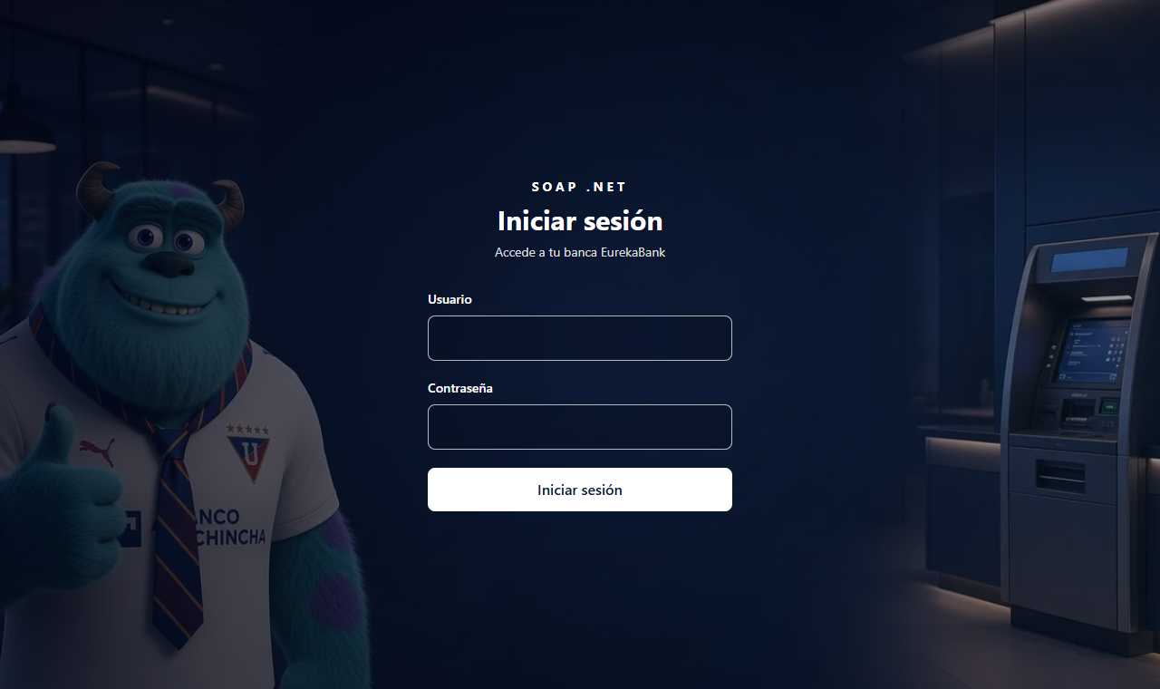
DESARROLLO
  DESARROLLO
  OBJETIVO
  BASE DE DATOS
  CREACIÓN DEL SERVIDOR SOAP
  CREACIÓN DEL PROYECTO – CLIENTE CONSOLA
  CREACIÓN DEL PROYECTO – CLIENTE ESCRITORIO
  CREACIÓN DEL PROYECTO – CLIENTE WEB
  CREACIÓN DEL PROYECTO – CLIENTE MÓVIL
  CONCLUSIONES
  RECOMENDACIONES
1.6 Cliente web
ASP.NET Core sirve wwwroot en el puerto 8092. El navegador llama directamente al servicio mediante site.js.

Slide 16
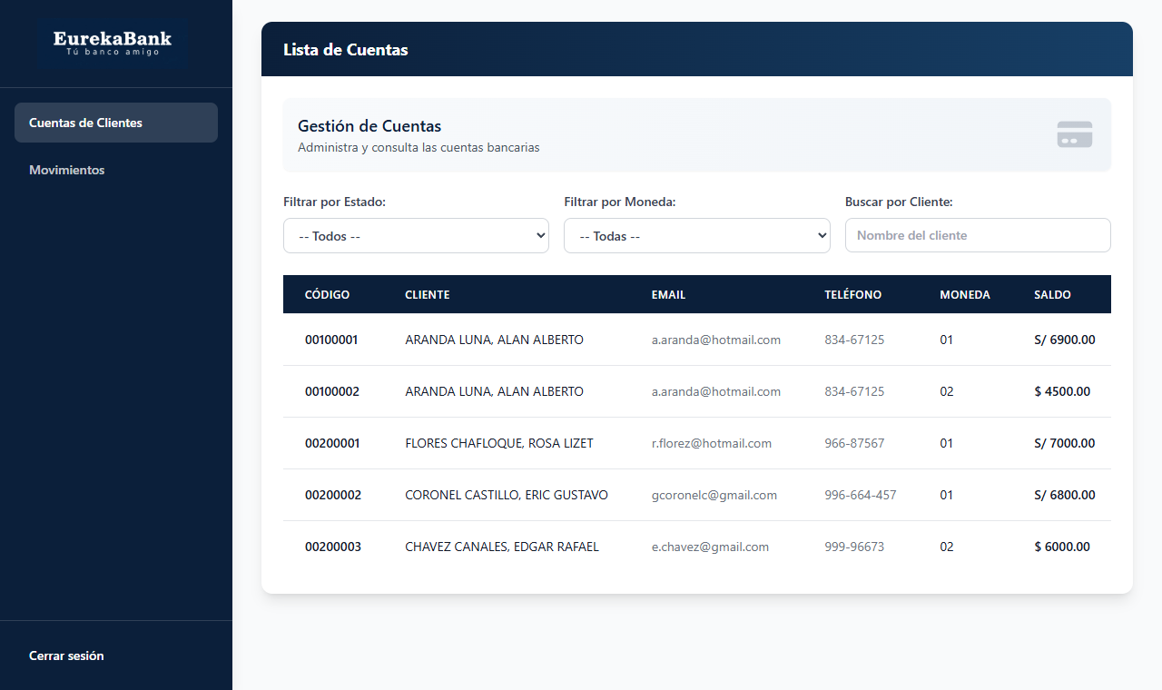
DESARROLLO
  DESARROLLO
  OBJETIVO
  BASE DE DATOS
  CREACIÓN DEL SERVIDOR SOAP
  CREACIÓN DEL PROYECTO – CLIENTE CONSOLA
  CREACIÓN DEL PROYECTO – CLIENTE ESCRITORIO
  CREACIÓN DEL PROYECTO – CLIENTE WEB
  CREACIÓN DEL PROYECTO – CLIENTE MÓVIL
  CONCLUSIONES
  RECOMENDACIONES
Cuentas
Lista de cuentas con filtros por estado, moneda y cliente.

Slide 17
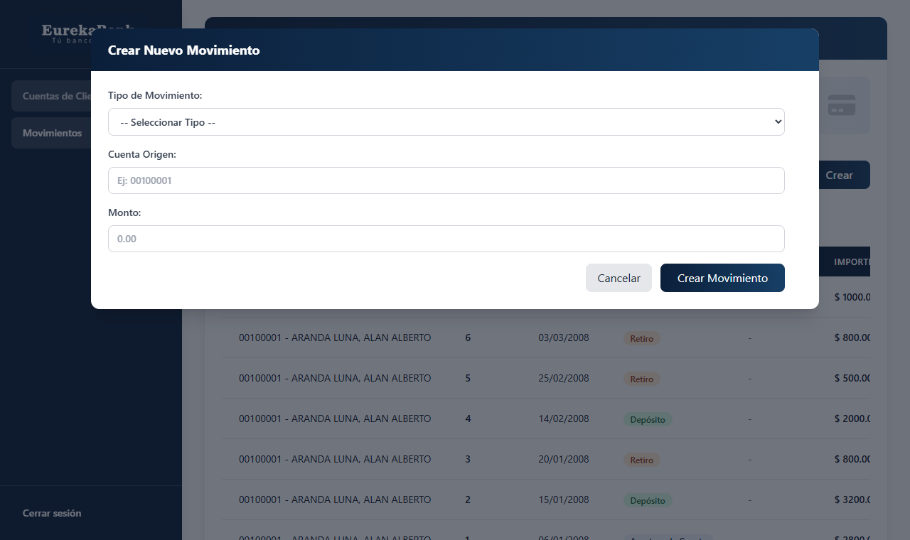
DESARROLLO
  DESARROLLO
  OBJETIVO
  BASE DE DATOS
  CREACIÓN DEL SERVIDOR SOAP
  CREACIÓN DEL PROYECTO – CLIENTE CONSOLA
  CREACIÓN DEL PROYECTO – CLIENTE ESCRITORIO
  CREACIÓN DEL PROYECTO – CLIENTE WEB
  CREACIÓN DEL PROYECTO – CLIENTE MÓVIL
  CONCLUSIONES
  RECOMENDACIONES
Movimientos
Consulta por cuenta y creación de nuevos movimientos.

Slide 18
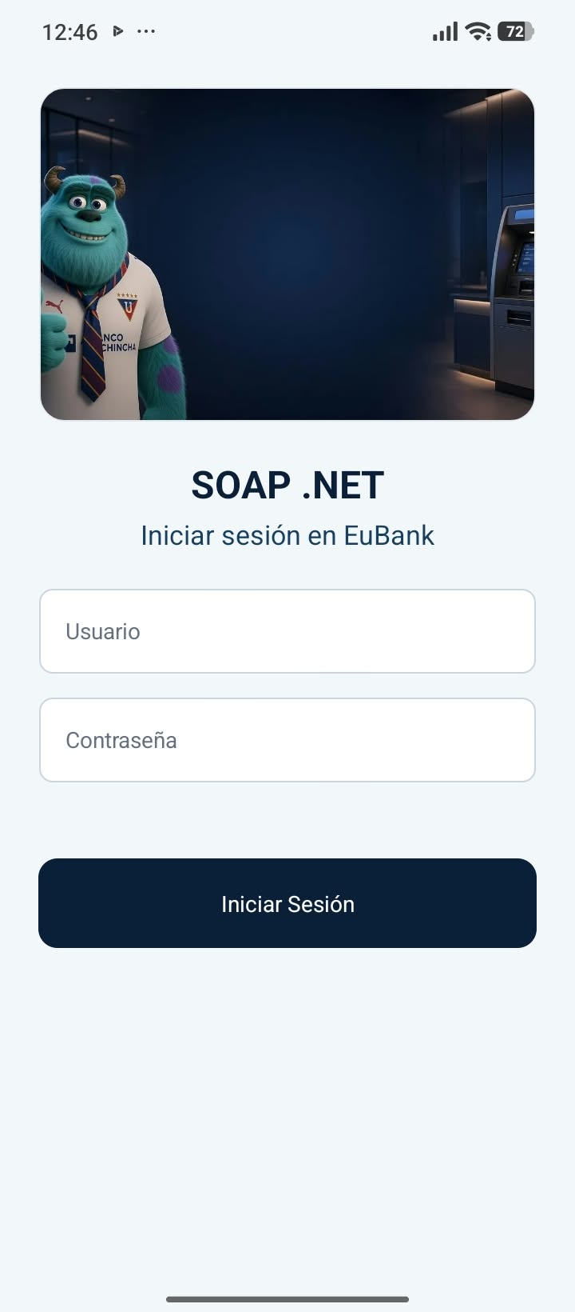
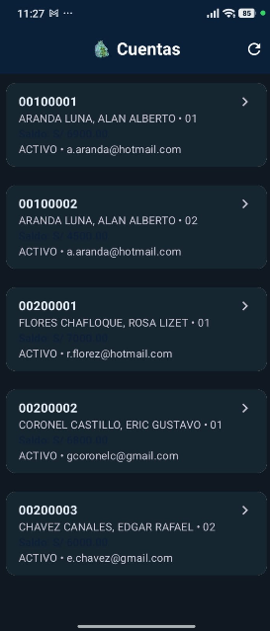
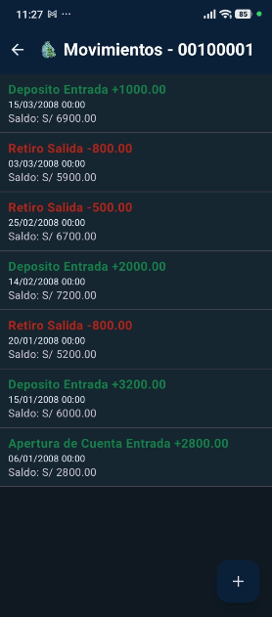
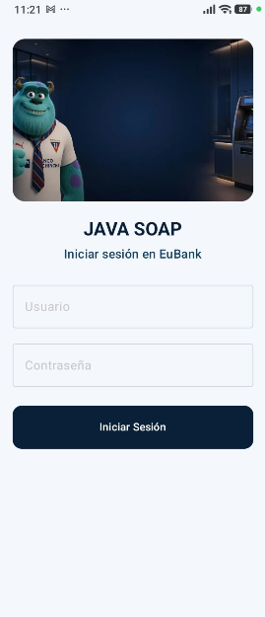
DESARROLLO
  DESARROLLO
  OBJETIVO
  BASE DE DATOS
  CREACIÓN DEL SERVIDOR SOAP
  CREACIÓN DEL PROYECTO – CLIENTE CONSOLA
  CREACIÓN DEL PROYECTO – CLIENTE ESCRITORIO
  CREACIÓN DEL PROYECTO – CLIENTE WEB
  CREACIÓN DEL PROYECTO – CLIENTE MÓVIL
  CONCLUSIONES
  RECOMENDACIONES
1.7 Cliente móvil
.NET MAUI con pantallas en C#. SoapTransport arma y envía los sobres SOAP.
En el emulador, 10.0.2.2 apunta al equipo anfitrión.

Slide 19
CONCLUSIONES
  DESARROLLO
  OBJETIVO
  BASE DE DATOS
  CREACIÓN DEL SERVIDOR SOAP
  CREACIÓN DEL PROYECTO – CLIENTE CONSOLA
  CREACIÓN DEL PROYECTO – CLIENTE ESCRITORIO
  CREACIÓN DEL PROYECTO – CLIENTE WEB
  CREACIÓN DEL PROYECTO – CLIENTE MÓVIL
  CONCLUSIONES
  RECOMENDACIONES
El sistema integra un servicio SOAP con cuatro clientes independientes. El servidor es el único que accede a SQL Server, por lo que las reglas del negocio están en un solo lugar y no se repiten en cada cliente.
Las transacciones garantizan la consistencia del saldo: una transferencia registra sus dos movimientos completos o no registra ninguno, y el bloqueo de filas evita que dos operaciones simultáneas calculen el saldo sobre un valor antiguo.
Los clientes muestran distintas formas de consumir un mismo contrato WSDL: proxies generados o sobres SOAP armados por el propio cliente.

Slide 20
RECOMENDACIONES
  DESARROLLO
  OBJETIVO
  BASE DE DATOS
  CREACIÓN DEL SERVIDOR SOAP
  CREACIÓN DEL PROYECTO – CLIENTE CONSOLA
  CREACIÓN DEL PROYECTO – CLIENTE ESCRITORIO
  CREACIÓN DEL PROYECTO – CLIENTE WEB
  CREACIÓN DEL PROYECTO – CLIENTE MÓVIL
  CONCLUSIONES
  RECOMENDACIONES
Reemplazar SHA-1 por un algoritmo de hash de contraseñas con sal, como bcrypt o Argon2, antes de usar el sistema fuera del laboratorio.
Eliminar la comparación directa de la clave almacenada con la clave recibida y mantener únicamente la verificación por hash.
Agregar autenticación en cada operación. Hoy el servicio valida las credenciales al iniciar sesión, pero las consultas y movimientos no exigen token.
Registrar el empleado real que ejecuta cada movimiento, ya que actualmente todas las operaciones quedan a nombre del empleado 0001.

